Slide 1

LUYỆN TỪ VÀ CÂU
LỚP 4

Slide 2

I. Ôn bài cũ
Dấu hai chấm có tác dụng gì?
Khi báo hiệu lời nói của nhân vật, dấu hai chấm được dùng phối hợp với dấu nào?

Slide 3

Học
Học hành
Hợp tác xã
Em có nhận xét gì
về số lượng tiếng của ba từ trên ?

Slide 4

LUYỆN TỪ VÀ CÂU
------
TỪ ĐƠN VÀ TỪ PHỨC

Slide 5

Nhận xét
Câu sau đây có 14 từ, mỗi từ được phân cách bằng một dấu gạch chéo:
Nhờ / bạn / giúp đỡ / , lại / có / chí / học hành / , nhiều / năm / liền / , Hanh / là / học sinh / tiên tiến / .

Slide 6

Hãy chia các từ trên thành hai loại:
Từ chỉ gồm 1 tiếng (từ đơn) M: nhờ
Từ gồm nhiều tiếng (từ phức) M: giúp đỡ
Từ chỉ gồm một tiếng(từ đơn):
Nhờ, bạn, lại, có, chí, nhiều, năm, liền, Hanh, là
Từ gồm nhiều tiếng (Từ phức):
Giúp đỡ, học hành, học sinh, tiên tiến

Slide 7
Từ gồm có mấy tiếng ?
Từ gồm một hay nhiều tiếng.

Slide 8
Tiếng dùng để làm gì ?
Tiếng dùng để cấu tạo nên từ:
Một tiếng tạo nên từ đơn
Hai tiếng tạo nên từ phức

Slide 9
Từ dùng để làm gì?
Từ dùng để tạo nên câu

Slide 10
Thế nào là từ đơn? Thế nào là từ phức?
Từ đơn là từ gồm có một tiếng
Từ phức là từ gồm hai hay nhiều tiếng

Slide 11

II. Ghi nhớ
Tiếng cấu tạo nên từ. Từ chỉ gồm một tiếng gọi là từ đơn. Từ gồm hai hay nhiều tiếng gọi là từ phức
Từ nào cũng có nghĩa và dùng để tạo nên câu.

Slide 12

Các con hãy nối tiếp nhau
tìm các từ đơn và từ phức?

Slide 13

III. Luyện tập
Chép vào vở đoạn thơ và dùng dấu gạch chéo để phân cách các từ trong hai câu thơ cuối đoạn. Ghi lại các từ đơn và từ phức trong đoạn thơ:
Chỉ / còn / truyện cổ / thiết tha
Cho / tôi / nhận mặt / ông cha / của / mình
Rất công bằng, rất thông minh
Vừa độ lượng lại đa tình, đa mang.

Slide 14
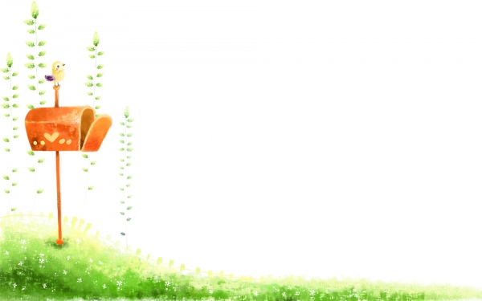
Chỉ / còn / truyện cổ / thiết tha
Cho / tôi / nhận mặt / ông cha / của / mình
Rất / công bằng/ , rất / thông minh
Vừa / độ lượng / lại / đa tình /, đa mang.
Những từ nào
là từ đơn ? Những từ nào là từ phức ?

Slide 15

Từ phức:
Truyện cổ, thiết tha, nhận mặt, ông cha, công bằng, thông minh, độ lượng, đa tình, đa mang
Từ đơn:
Chỉ, còn, cho, tôi, của, mình, rất, vừa, lại

Slide 16

2. Hãy tìm trong từ điển
và ghi lại:
3 từ đơn:
3 từ phức:

Slide 17

3 từ đơn: Lắm, nằm, đi
3 từ phức: Vui vẻ, hạnh phúc, nụ cười

Slide 18

3. Đặt câu với một từ đơn hoặc với một từ phức vừa tìm được ở bài tập 2.
M: (Đặt câu với từ “đoàn kết”)
Đoàn kết là truyền thống quý báu của nhân dân ta.

Slide 19

Học bài :Từ đơn và từ phức”
Chuẩn bị bài sau.

